Slide 1
Rio Grande
Kvantitativní zhodnocení meandrujícího toku koryta řeky

Slide 2
Základní charakteristika
Délka řeky 3 051 km
Průtok - průměrný 68 m³/s
- maximální 27 297 m³/s
- minimální 1 m³/s
Povodí 471 900 km²
Pramení v horách San Juan
Ústí do Mexického zálivu

Slide 3
Přítoky s průtokem
San Juan River – 10 m³/s
Rio Alamo - 3,68 m³/s
Rio Salado – 10 m³/s
Rio San Rodrigo – 3,68 m³/s
Devils River – 10,3 m³/s
Pecos River – 7,5 m³/s
Rio Conchos – 24 m³/s
Rio Puerco – 1,1 m³/s
Jemez River – 1,68 m³/s
Santa Fe River – 0,31 m³/s
Rio Chama – 16,2 m³/s
Conejos River – 4,98 m³/s

Slide 4
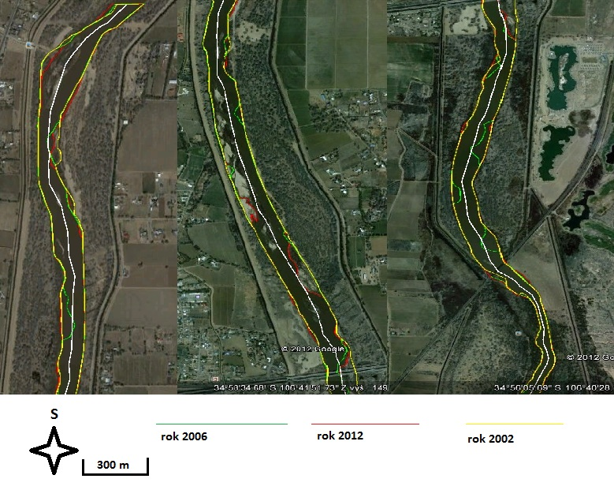
Vybraný úsek řeky

Slide 5
Akumulace a eroze mezi roky 2002 -2006-2012

Slide 6
Vyhodnocení
Vysychání toku s příchodem léta roste
Výběr měsíců podobný, ale ne stejný, proto ten rozdíl
Vznik plážových břehů – zvětšená akumulace – pro další porovnání - zvětšená eroze
Na řece dochází k akumulaci a erozi, ale díky malému meandrování ne k významným změnám

Slide 7
Zdroje
Rio Grande z Wikipedia.org, online: http://en.wikipedia.org/wiki/Rio_Grande

